Slide 1
불법주정차
신고목록
회원정보
주정차 금지구역
공영주차장
전동킥보드
신고보상
결재시스템
로그아웃
홈 > 로그인
관리자 로그인
아이디
암호
로그인
뒤로

Slide 2
불법주정차
신고목록
회원정보
주정차 금지구역
공영주차장
전동킥보드
신고보상
결재시스템
로그아웃
홈 > 대시보드
신고통계
지역별 신고통계
신고보상정보
오늘 2건
이번달 10건
올해 100건
나주 2건
목포 10건
순천 100건
오늘 2건
이번달 10건
올해 100건
회원가입정보
결재정보
오늘 2명
이번달 10명
올해 100명
총 회원수 1000명
오늘 2건
이번달 10건
올해 100건

Slide 3
불법주정차
신고목록
고객정보
주정차 금지구역
공영주차장
전동킥보드
신고보상
결재시스템
로그아웃
홈 > 신고목록
신고목록
번호 | 일자 | 신고자 | 신고위치 | 차량번호 | 기관전송 | 신고알림
1 | 2022-08-08 12:12:12 | 홍길동 | 나주시 그린로 379 | 12가1234 | 2022-08-08 12:12:13 | 2022-08-08 12:12:13
2
3
4
5
1[2][3][4][5]
클릭하면 상세화면으로 이동
신고당한 사람이 신고알림 신청자인경우 알림이 보내진 시간을 표시한다

Slide 4
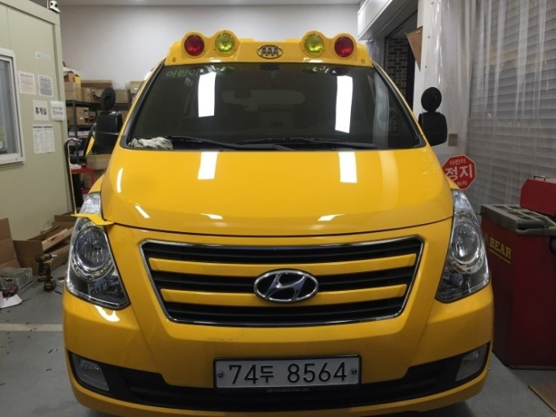

불법주정차
신고목록
고객정보
주정차 금지구역
공영주차장
전동킥보드
신고보상
결재시스템
로그아웃
홈 > 신고목록 > 상세보기
신고목록
신고정보 상세보기
신고자 | 홍길동 | 신고위치 | 나주시 그린로 379
차량번호 | 12두1234 | 신고시간 | 2022-08-08 12:12:13
기관전송 | 2022-08-08 12:12:13 | 신고알림 | 2022-08-08 12:12:13
사진
상세보기
신고자가 촬영한 사진을 표시한다
삭제
뒤로

Slide 5
불법주정차
신고목록
회원정보
주정차 금지구역
공영주차장
전동킥보드
신고보상
결재시스템
로그아웃
홈 > 회원정보
회원정보
번호 | 아이디 | 이름 | 이메일 | 전화번호 | 차량번호 | 신고알림 | 신고건수
1 | tester | 홍길동 | tester@tester.com | 010-1234-5678 | 12가1234 | Y | 100
2
3
4
5
6
1[2][3][4][5]

Slide 6
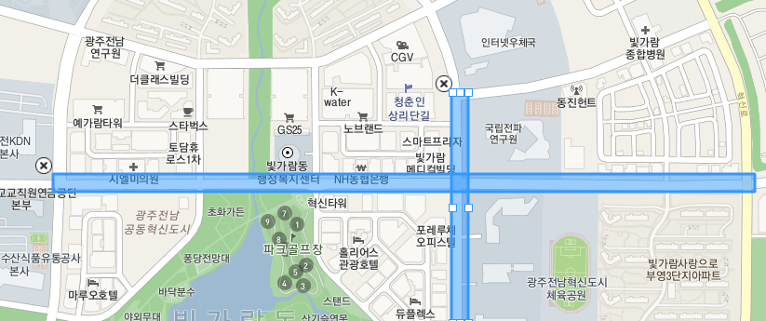
불법주정차
신고목록
회원정보
주정차 금지구역
공영주차장
전동킥보드
신고보상
결재시스템
로그아웃
홈 > 주정차 금지구역 > 나주 > 금지구역전체
주정차금지구역
금지구역A
금지구역B
금지구역C
설명 : 금지구역 전체를 보여준다
금지구역전체
금지구역A
금지구역B
금지구역C

Slide 7
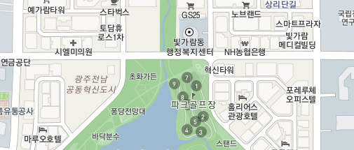
불법주정차
신고목록
회원정보
주정차 금지구역
공영주차장
전동킥보드
신고보상
결재시스템
로그아웃
홈 > 주정차 금지구역 > 나주 > 금지구역A
주정차금지구역
1
다 각 형
금지구역A
클릭하면 지도에서 다각형 추가 가능
금지구역전체
금지구역A
설명 : 1번지도는 폴리곤 수정화면
2번지도는 저장된 폴리곤을
보여주는 화면으로 1번에서
다각형버튼을 클릭하여 마우스로
폴리곤을 그린후 2번지도의
저장버튼을 클릭하면 디비에
저장되며 곧바로 저장된 폴리곤이
2번지도에 나타난다
금지구역B
금지구역C
2
저 장
클릭하면 위에서
수정한 다각형의
좌표가 디비에 저장

Slide 8
불법주정차
신고목록
회원정보
주정차 금지구역
공영주차장
전동킥보드
신고보상
결재시스템
로그아웃
홈 > 주정차 금지구역 > 나주 > 금지구역B
주정차금지구역
다 각 형
금지구역B
클릭하면 지도에서 다각형 추가 가능
금지구역전체
금지구역A
금지구역B
금지구역C
저 장
클릭하면 위에서
수정한 다각형의
좌표가 디비에 저장

Slide 9
불법주정차
신고목록
회원정보
주정차 금지구역
공영주차장
전동킥보드
신고보상
결재시스템
로그아웃
홈 > 주정차 금지구역 > 나주 > 금지구역C
주정차금지구역
다 각 형
금지구역C
클릭하면 지도에서 다각형 추가 가능
금지구역전체
금지구역A
금지구역B
금지구역C
저 장
클릭하면 위에서
수정한 다각형의
좌표가 디비에 저장

Slide 10
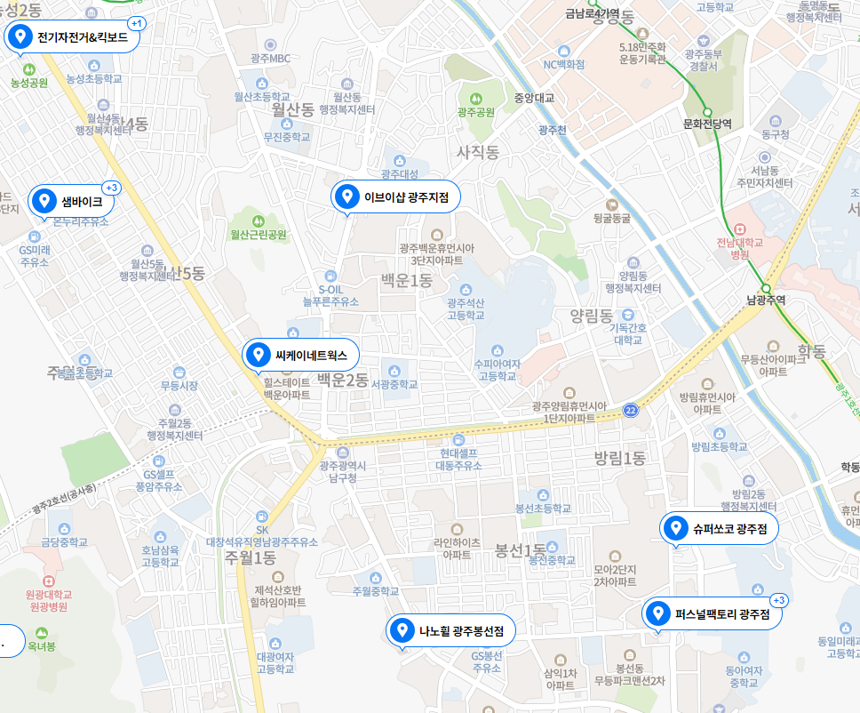
불법주정차
신고목록
회원정보
주정차 금지구역
공영주차장
전동킥보드
신고보상
결재시스템
로그아웃
홈 > 공영주차장 > 지도로보기
공영주차장
설명 : 디비에 저장된 주차장
좌표정보를 보여준다
지도로보기
주차장 목록
주차장 추가

Slide 11
불법주정차
신고목록
회원정보
주정차 금지구역
공영주차장
전동킥보드
신고보상
결재시스템
로그아웃
홈 > 공영주차장 > 주차장 목록
공영주차장
나주(10) 목포(10) 순천(10) 광양(10)
번호 | 지역 | 상호명 | 주소
1 | 나주 | 빛가람동 공영주차장 | 전라남도 나주시 그린로 379
2
3
4
5
6
1[2][3][4][5]
지도로보기
주차장 목록
주차장 추가
클릭하면 상세화면으로 이동

Slide 12
불법주정차
신고목록
회원정보
주정차 금지구역
공영주차장
전동킥보드
신고보상
결재시스템
로그아웃
홈 > 공영주차장 > 주차장 목록 > 상세보기
공영주차장
나주(10) 목포(10) 순천(10) 광양(10)
빛가람동 공영주차장
전라남도 나주시 빛가람동 202번지
노외 주차장 10부제 미운행 평일 운영 시간 : 00:00 ~ 24:00 요금정산 : 무료
지도로보기
주차장 목록
주차장 추가
수정
삭제
뒤로
클릭하면 수정화면으로 이동

Slide 13
불법주정차
신고목록
회원정보
주정차 금지구역
공영주차장
전동킥보드
신고보상
결재시스템
로그아웃
홈 > 공영주차장 > 주차장 추가
공영주차장
나주(10) 목포(10) 순천(10) 광양(10)
설명 : 주차장정보 입력후 저장클릭하면 주소를 좌표로 변환하여 디비에 저장한다
공영주차장 추가(수정)
지역
상호명
주소
상세정보
지도로보기
주차장 목록
주차장 추가
저장
수정
뒤로

Slide 14
불법주정차
신고목록
회원정보
주정차 금지구역
공영주차장
전동킥보드
신고보상
결재시스템
로그아웃
홈 > 전동킥보드 > 지도로보기
전동킥보드
설명 : 디비에 저장된 킥보드
좌표정보를 보여준다
지도로보기
킥보드 목록
킥보드 추가

Slide 15
불법주정차
신고목록
회원정보
주정차 금지구역
공영주차장
전동킥보드
신고보상
결재시스템
로그아웃
홈 > 전동킥보드 > 킥보드 목록
전동킥보드
나주(10) 목포(10) 순천(10) 광양(10)
번호 | 지역 | 상호명 | 주소
1 | 나주 | 빛가람동 킥보드1 | 전라남도 나주시 그린로 379
2
3
4
5
6
1[2][3][4][5]
지도로보기
킥보드 목록
킥보드 추가
클릭하면 상세화면으로 이동

Slide 16
불법주정차
신고목록
회원정보
주정차 금지구역
공영주차장
전동킥보드
신고보상
결재시스템
로그아웃
홈 > 전동킥보드 > 킥보드 목록 > 상세보기
전동킥보드
나주(10) 목포(10) 순천(10) 광양(10)
빛가람동 킥보드1
전라남도 나주시 빛가람동 202번지
노외 주차장 10부제 미운행 평일 운영 시간 : 00:00 ~ 24:00 요금정산 : 무료
지도로보기
킥보드 목록
킥보드 추가
수정
삭제
뒤로
클릭하면 수정화면으로 이동

Slide 17
불법주정차
신고목록
회원정보
주정차 금지구역
공영주차장
전동킥보드
신고보상
결재시스템
로그아웃
홈 > 전동킥보드 > 킥보드 추가
전동킥보드
나주(10) 목포(10) 순천(10) 광양(10)
설명 : 킥보드정보 입력후 저장클릭하면 주소를 좌표로 변환하여 디비에 저장한다
전동킥보드 추가(수정)
지역
상호명
주소
상세정보
지도로보기
킥보드 목록
킥보드 추가
저장
수정
뒤로

